Slide 1


Mesa Proyecto2
Estudiar el motor de inducción y su respuesta espectral bajo condiciones prácticas y de simulación.
Diego Andrés Cisternas Herrera
Valparaíso, 7 de Noviembre 2018

Slide 2

Objetivo general
Bajo ambiente de Simulación y Práctico, estudiar el motor de inducción con su respuesta espectral, analizando su comportamiento en accionamientos con VdF y posibles situaciones de falla.
Objetivos específicos
Estudiar bajo simulación el comportamiento del motor de inducción con y sin VdF, analizando su respuesta espectral y su contenido armónico.
Estudiar en forma práctica el comportamiento del motor de inducción, para contrastar las simulaciones.
Verificar en situaciones de falla, las variaciones en el espectro de las corrientes, y poder verificar que es lo que está ocurriendo en la máquina.
1

Slide 3
Resumen Mesas Anteriores: Marco teórico y Simulaciones
Variables eléctricas de estudio -Armónicos -Transitorios -Componentes simétricas
Conceptos relevantes del motor de inducción -Conceptos básicos del motor y su funcionamientos -Fallas más comunes -Efectos de la presencia de armónicos
Aspectos generales del Variador de Frecuencia (VdF) -Componentes y funcionamiento -Ventajas del uso del VdF
Registrador de variables eléctricas SAMTE
Software Simulink de MATLAB
2

Slide 4
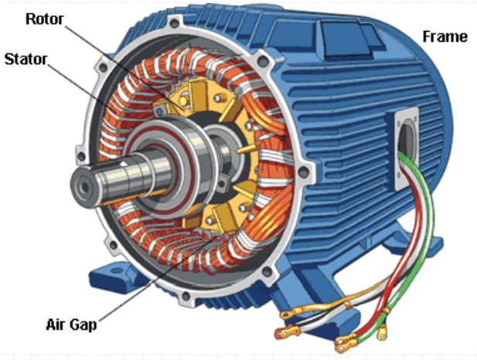
Análisis y simulación en situaciones de interés
Motor de inducción sin falla
Falla de desconexión de una fase del Estator
Falla de desconexión de una fase del Rotor
En presencia de VdF.
Metodología:
-Ver formas de onda obtenidas en experiencia. (SAMTE)
-Presentar circuito Simulación.
-Ver formas de onda de simulación.
-FFT a corriente de estator
-Conclusión y comentarios
3

Slide 5
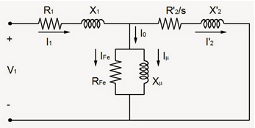
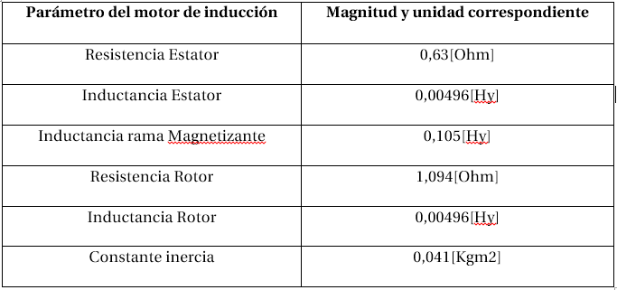
Descripción del motor a utilizar
Se utilizó máquina de inducción trifásica de 6,5 HP, 380VLL y dos pares de polos.
Como carga se acopló al eje generador CC con banco resistivo.
Los parámetros de la máquina son :
4

Slide 6
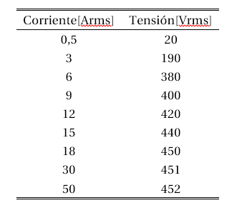
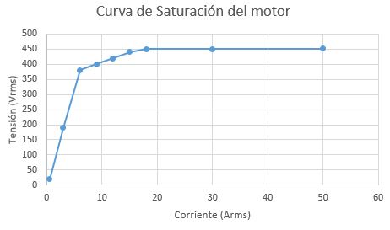
Descripción del motor a utilizar
Además se utilizó una aproximación a la curva de saturación que posee la máquina, la cual se satura en un nivel de tensión de 450V aproximadamente, como se muestra a continuación:
Finalmente antes de comenzar con las simulaciones, según la placa del motor, es que se debe tener la precaución de no sobrepasar una corriente de estator superior a 11,8 A y una corriente de rotor nunca superior a 18 A.
5

Slide 7
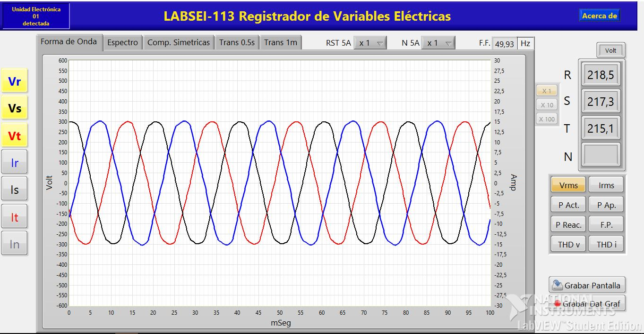
Motor sin falla, bajo carga moderada
Formas de Onda SAMTE:
Obtener los desbalances de tensión aportados por la fuente de alimentación trifásica utilizada, la cual al ser real no es perfecta. De forma que al momento de simular en MATLAB, se pueda usar un modelo más parecido al real.
Tensiones de alimentación:
6

Slide 8
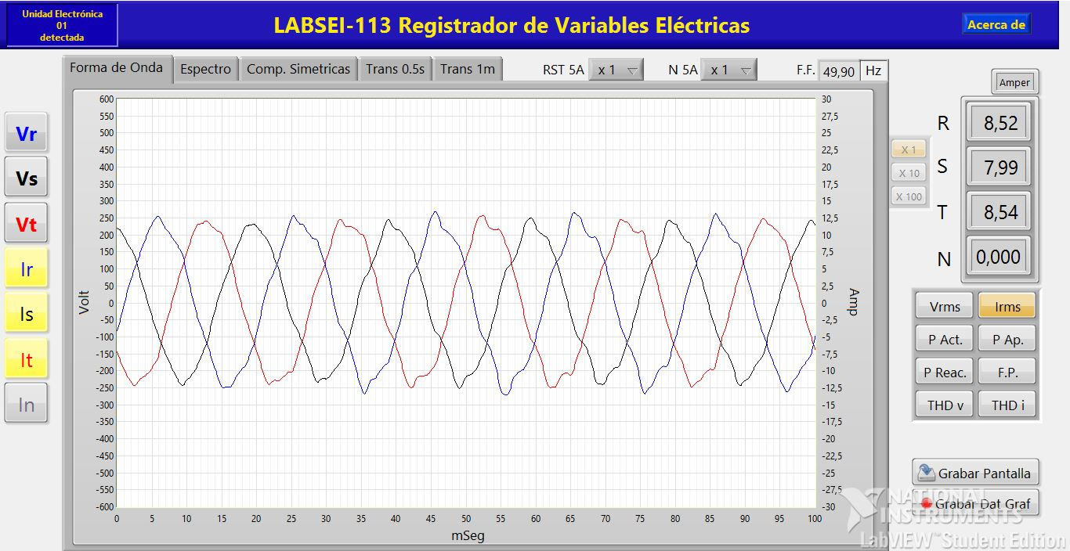
Motor sin falla, bajo carga moderada
Corrientes de estator:
Corriente está distorsionada y por tanto tiene contenido armónico asociado.
Magnitudes levemente distintas
7

Slide 9
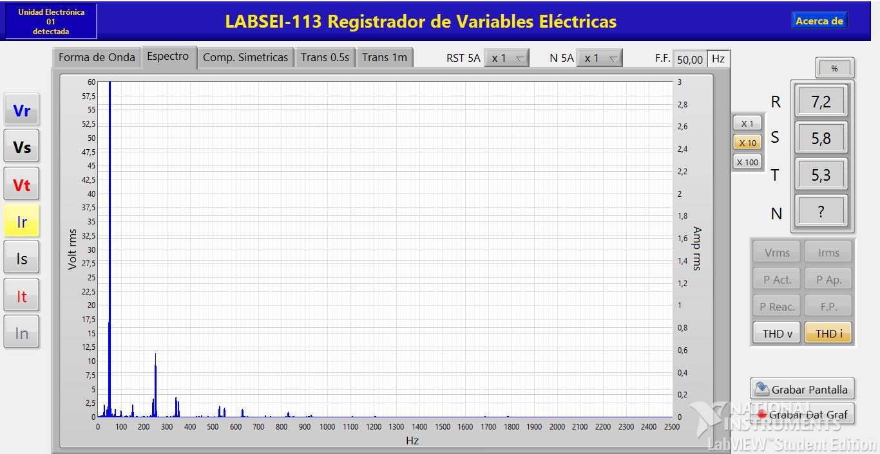
Motor sin falla, bajo carga moderada
Espectro de corriente de estator fase R:
Se puede ver presencia de 5° y 7° armónico. Además presenta ‘ruido’ intearmónico cerca de la fundamental.
THDi aproximadamente 6%, distorsión ‘natural’ del motor .
8

Slide 10
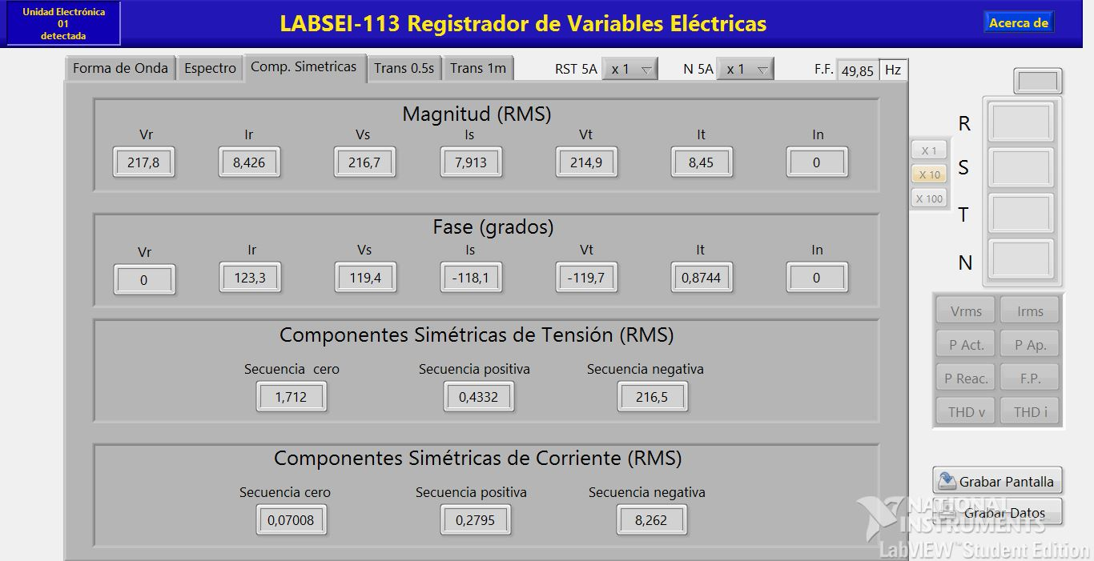
Motor sin falla, bajo carga moderada
Componentes simétricas y fasores
De esta se pueden obtener los fasores de tensión para usar en las simualciones.
9

Slide 11
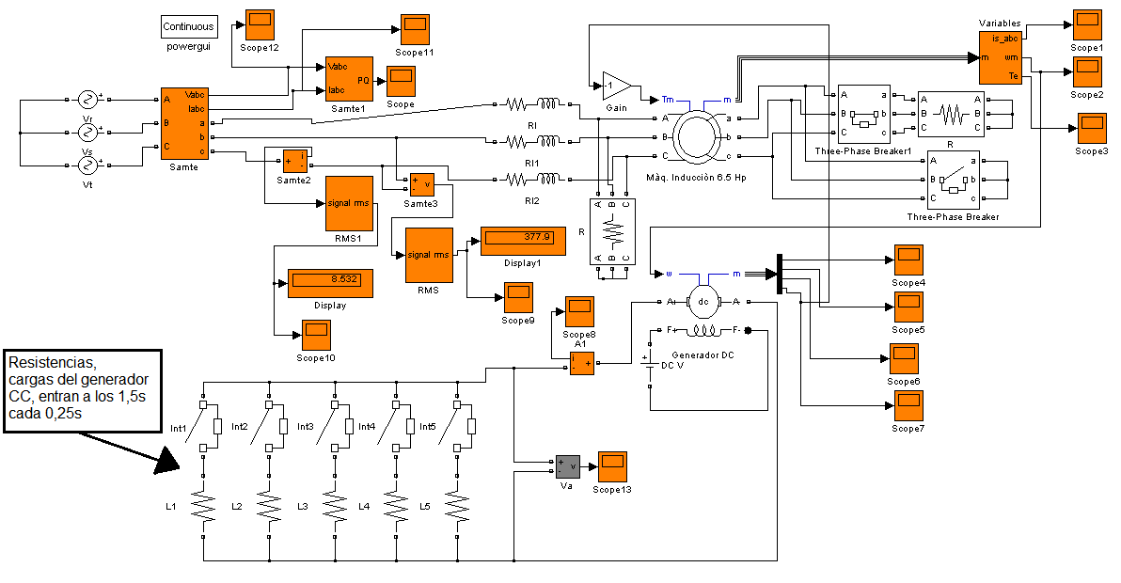
Motor sin falla, bajo carga moderada
Simulación:
Se presenta el modelo usado en MATLAB Simulink.
10

Slide 12
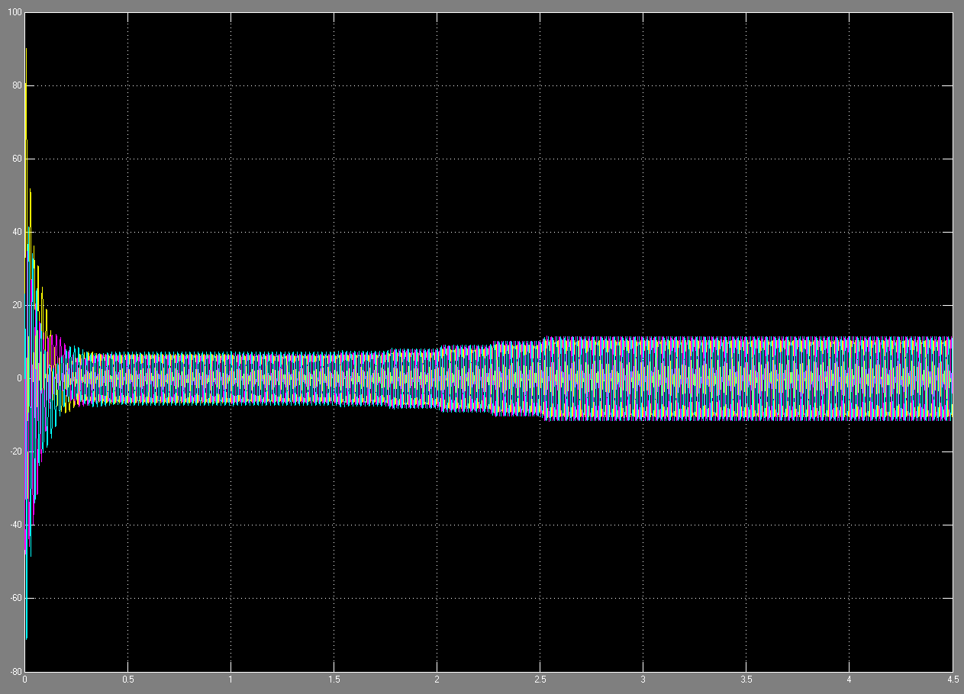
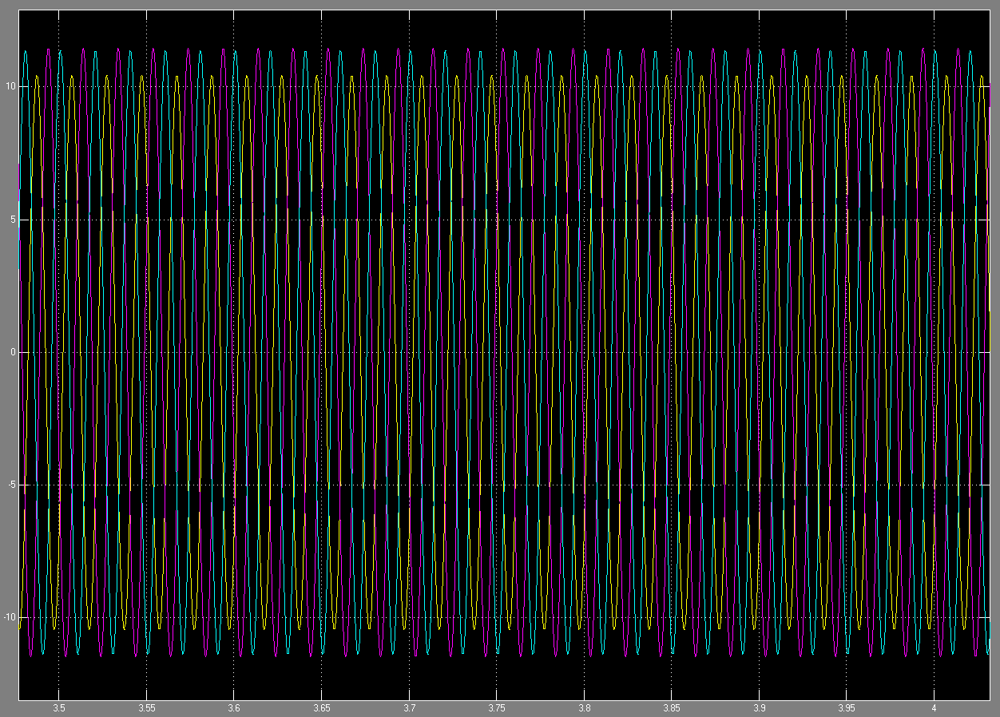
Motor sin falla, bajo carga moderada
Corrientes de estator:
No presentan distorsión, como lo obtenido del Samte.
Presenta pequeños desbalances, los cuales se atribuyen a alimentar con tensión levemente desbalanceada.
11

Slide 13
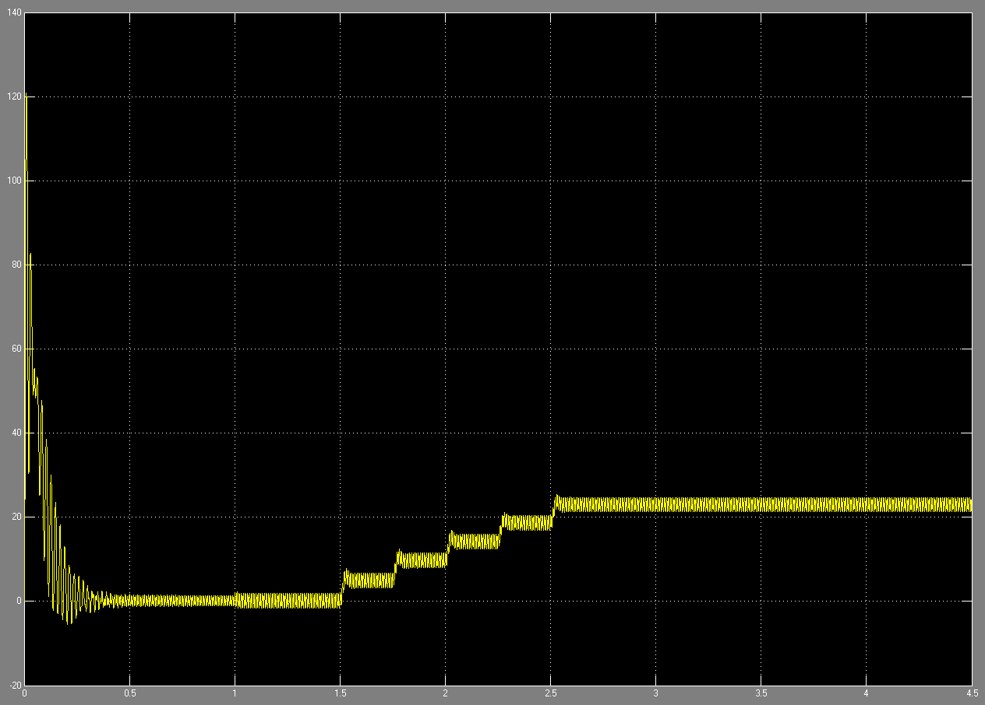
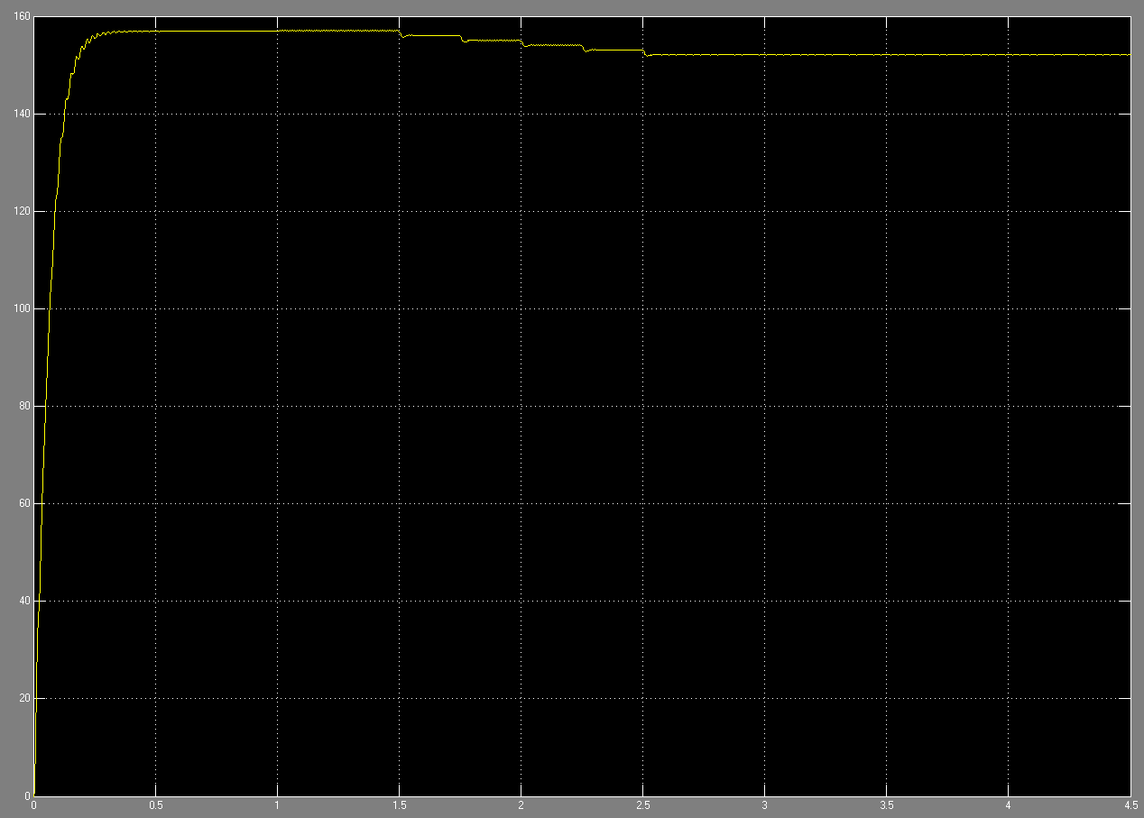
Motor sin falla, bajo carga moderada
Torque:
Velocidad:
12

Slide 14
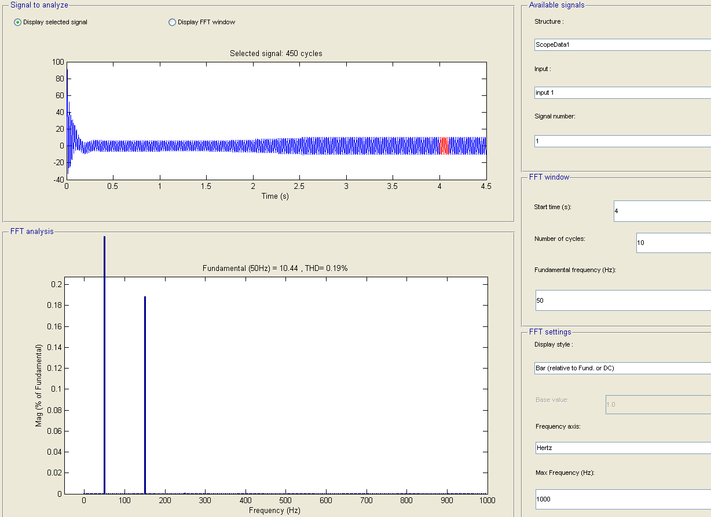
Motor sin falla, bajo carga moderada
Espectro de corriente estator Fase R sin falla:
THDi = 0,2%
Distorsión mínima en 150 (Hz).
13

Slide 15
Motor sin falla, bajo carga moderada
Conclusiones:
Máquina tiene su propio espectro característico.
Se obtuvieron los fasores de tensión de alimentación para las simulaciones.
Se llegó a un 6% de THDi experimental contrastado con 0,2% de THDi de las simulaciones
14

Slide 16
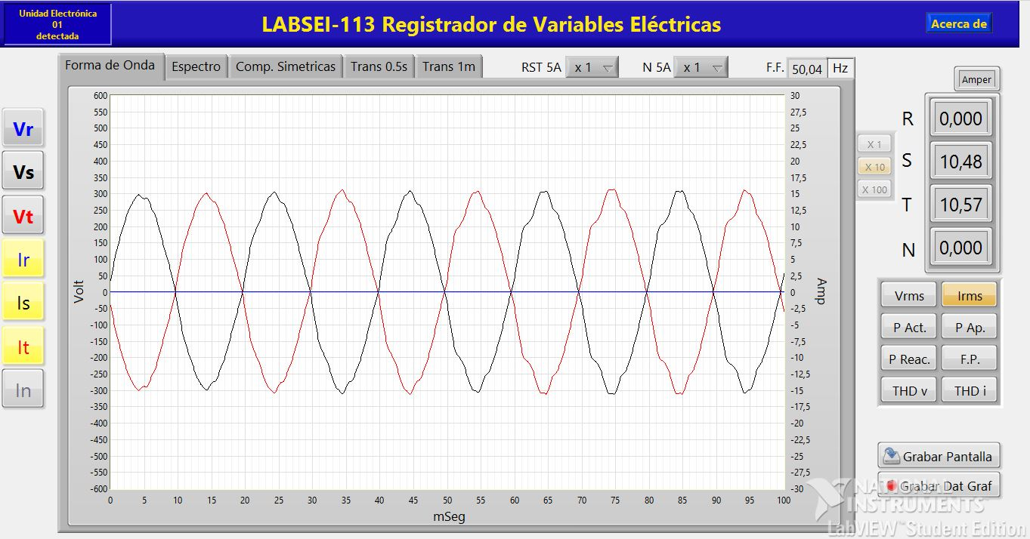
Falla de desconexión de una fase del Estator
Se procede a mostrar ahora los resultados obtenidos del SAMTE para el evento de apertura de una fase.
Corrientes de estator:
15

Slide 17
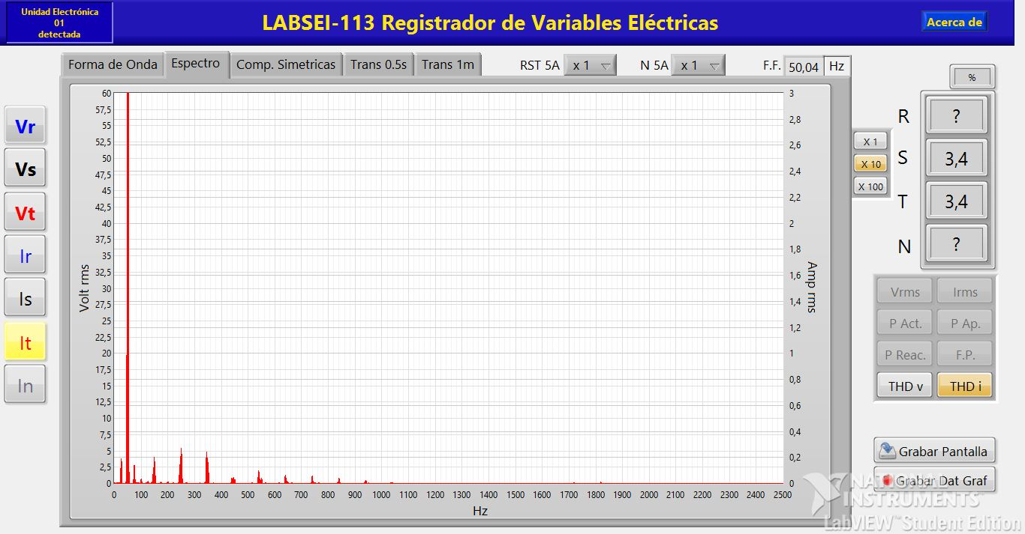
Falla de desconexión de una fase del Estator
Espectro de corriente de estator fase T:
Se puede ver presencia de 3°, 5° y 7° armónico.
THDi aproximadamente 3,4% menor que 6% sin falla. Crecen las fundamentals.
16

Slide 18
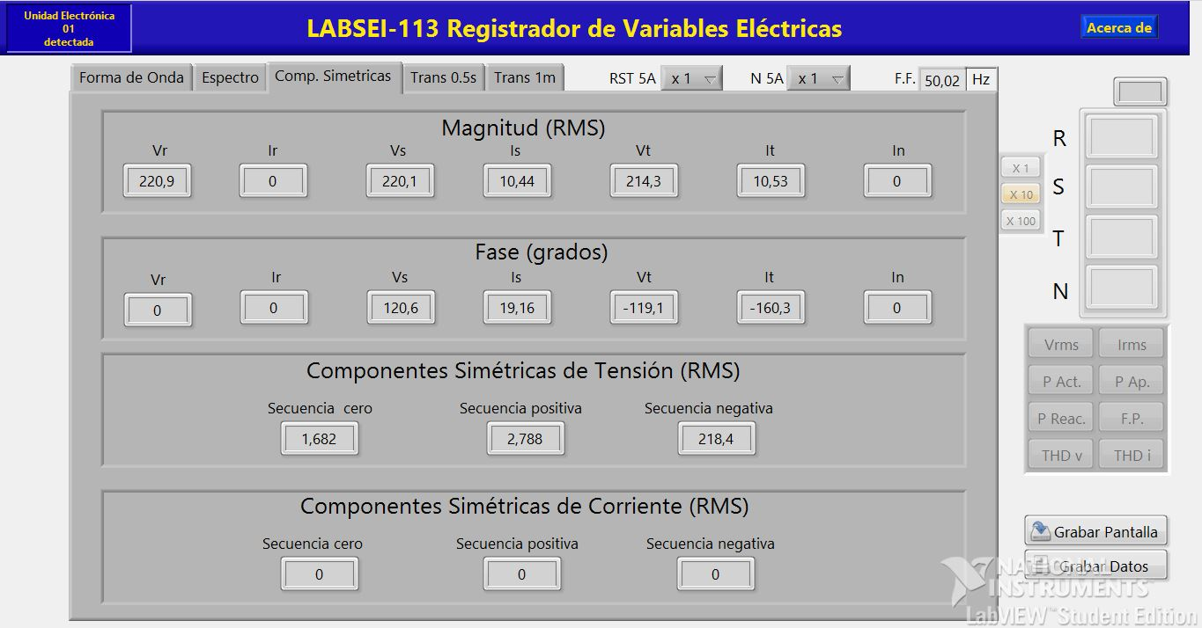
Falla de desconexión de una fase del Estator
Componentes simétricas y fasores
Se puede ver el desfase de 180° entre corrientes.
17

Slide 19
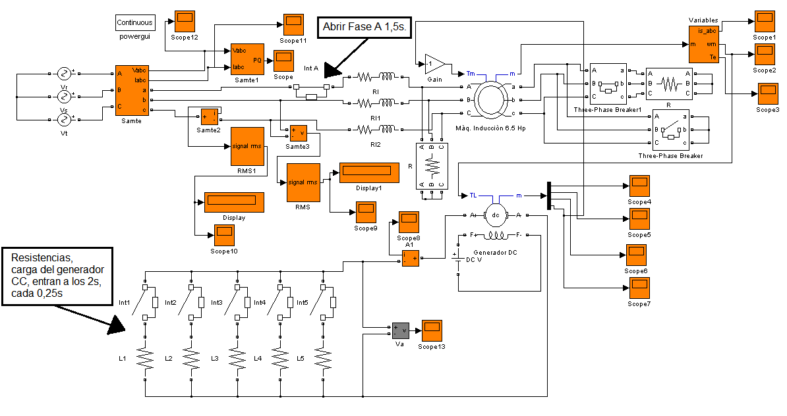
Falla de desconexión de una fase del Estator
Simulación:
Se presenta el modelo usado en MATLAB Simulink.
18

Slide 20
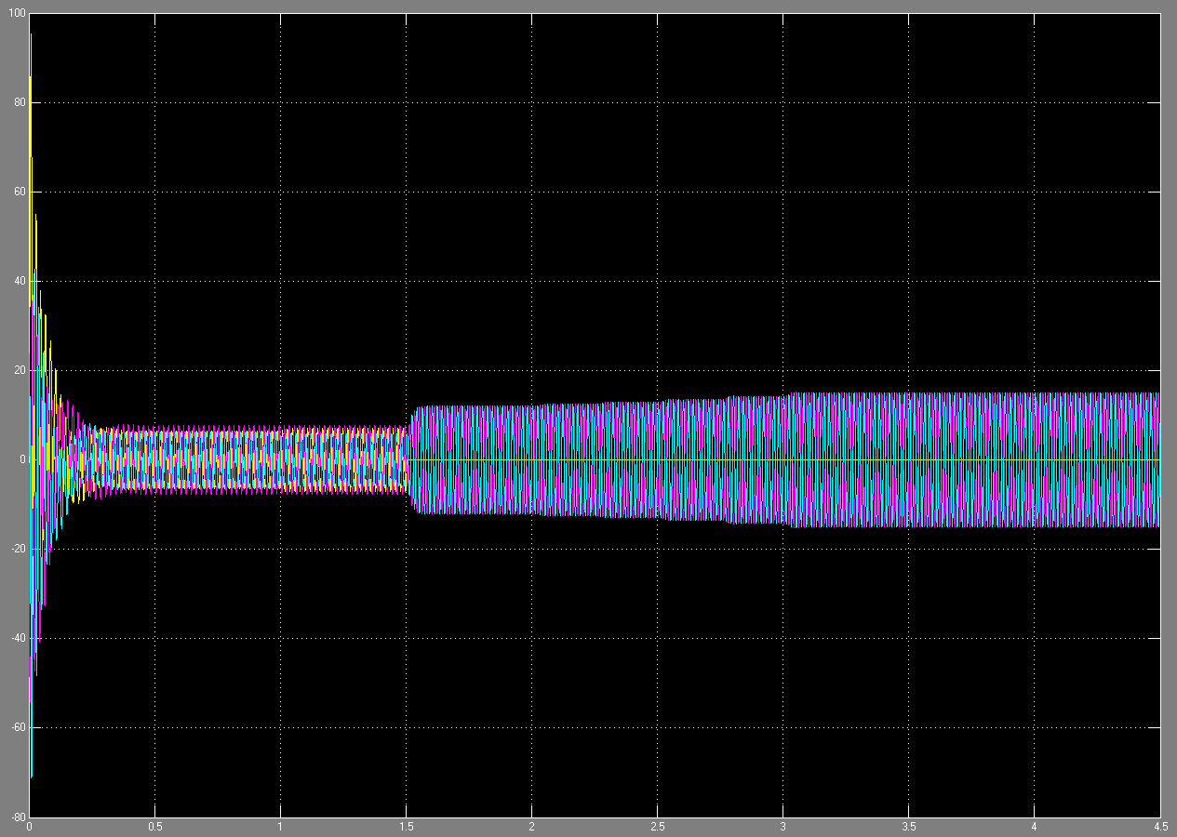
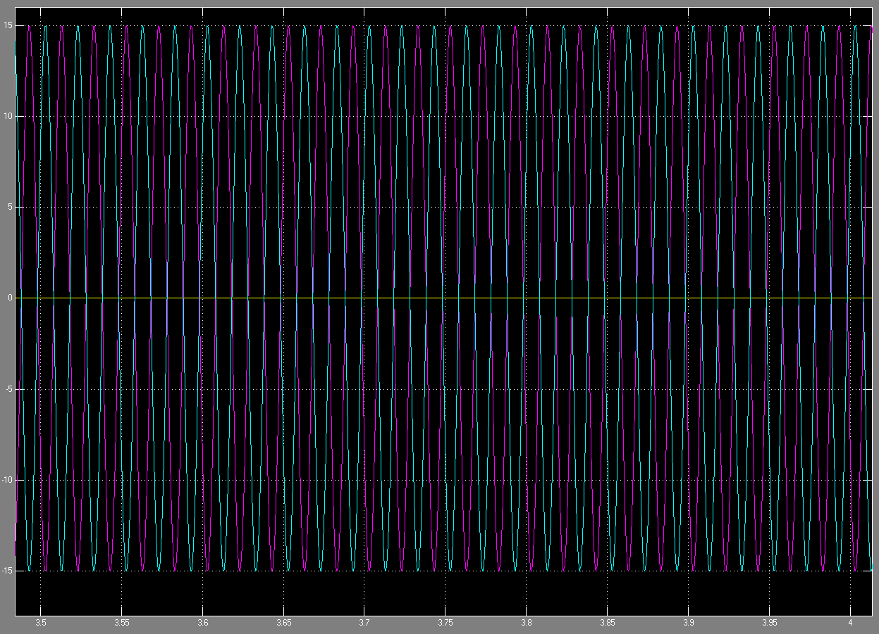
Falla de desconexión de una fase del Estator
Corrientes de estator:
Se va a cero la fase abierta
Las otras dos fases crecen en amplitud y se desfasan 180°.
19

Slide 21
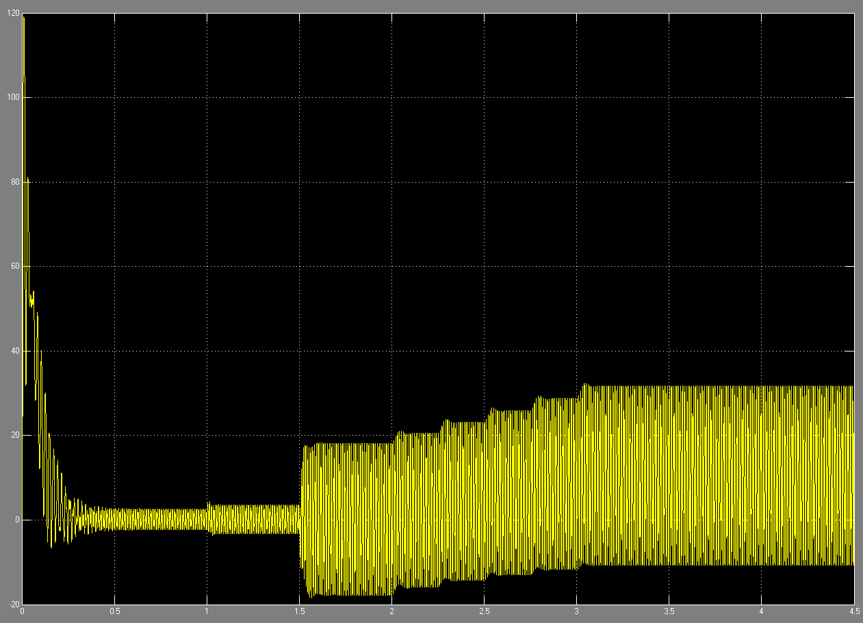
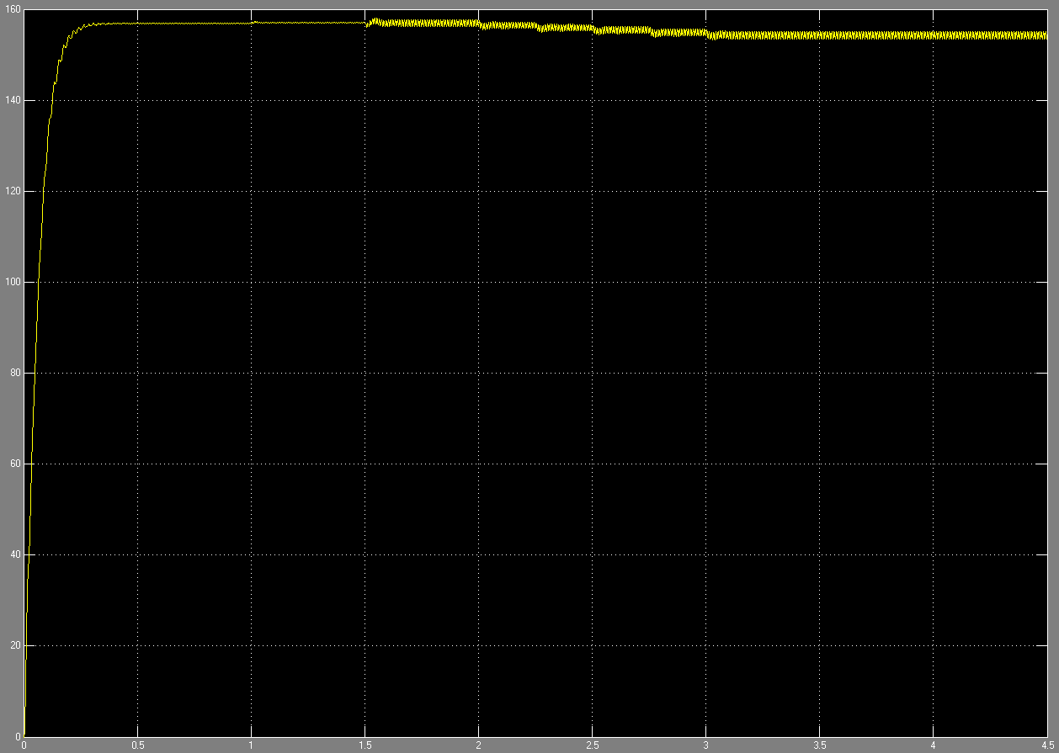
Falla de desconexión de una fase del Estator
Torque: presenta pulsaciones de gran amplitud en torno a su valor medio.
Velocidad: pulsa en respuesta al torque.
20

Slide 22
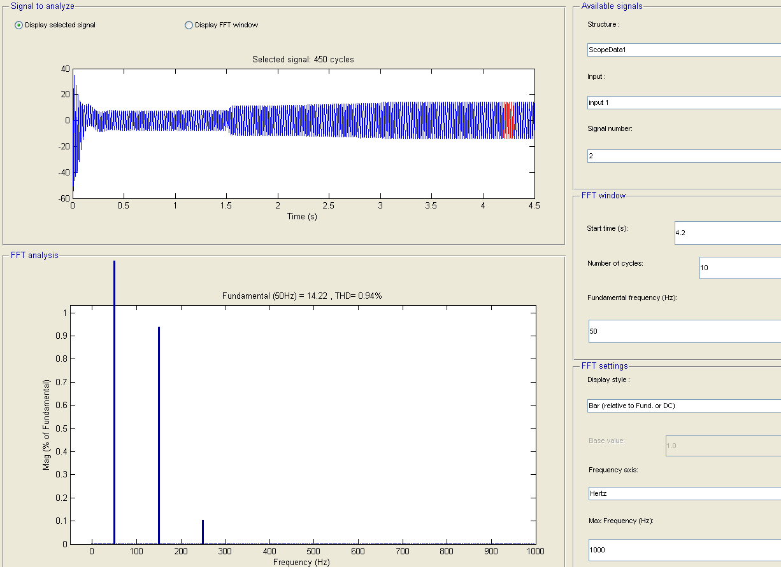
Falla de desconexión de una fase del Estator
Espectro de corriente estator Fase R:
THDi = 1%
Distorsión más significativa en 150 (Hz).
21

Slide 23
Falla de desconexión de una fase del Estator
Conclusiones:
El THDi se puede contrastar con la simulación sin falla que efectivamente, la distorsión armónica aumenta de 0,2% a 1%.
Aparece componente 3° armónico como característica.
Torque y velocidad experimentan pulsaciones.
22

Slide 24
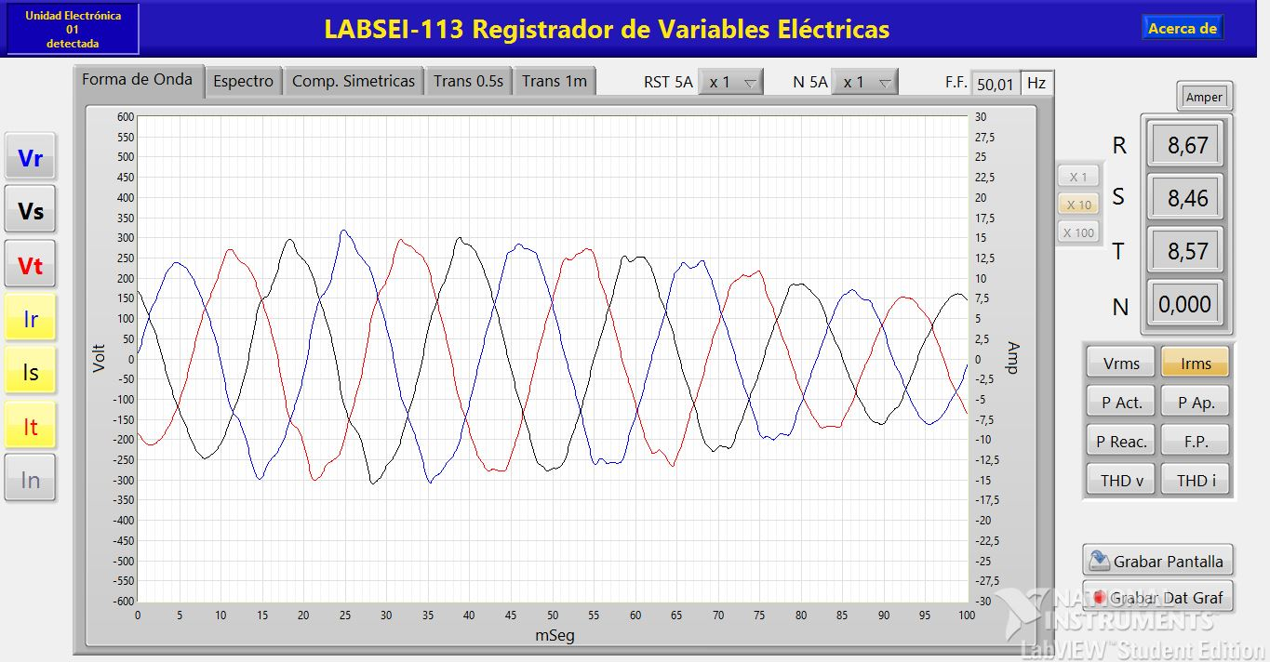
Falla de desconexión de una fase del Rotor
Corrientes de estator:
Corriente oscila de forma cíclica en el tiempo.
23

Slide 25
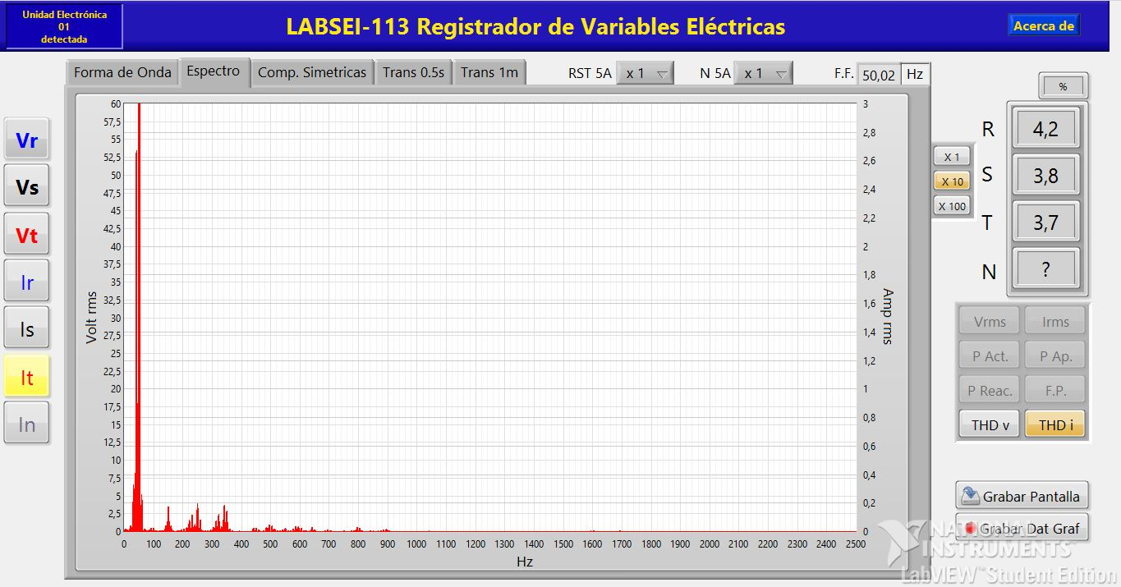
Falla de desconexión de una fase del Rotor
Espectro de corriente de estator fase T:
Podemos ver la presencia de contenido inter-armónico principalmente alrededor de la frecuencia fundamental.
THDi es 4%, menor al THDi 6% sin falla.
24

Slide 26
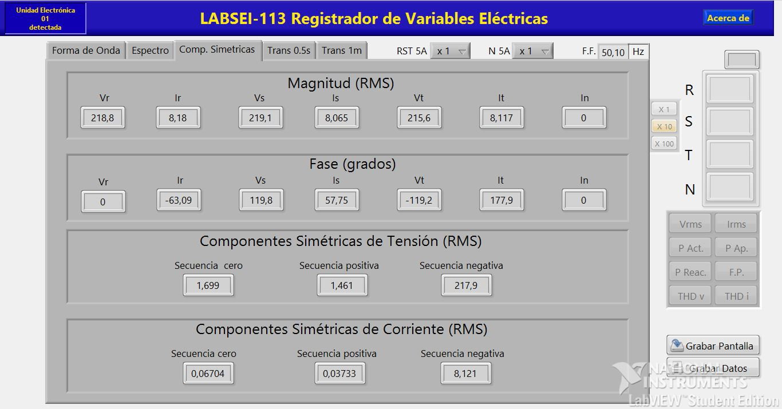
Falla de desconexión de una fase del Rotor
Componentes simétricas y fasores
25

Slide 27
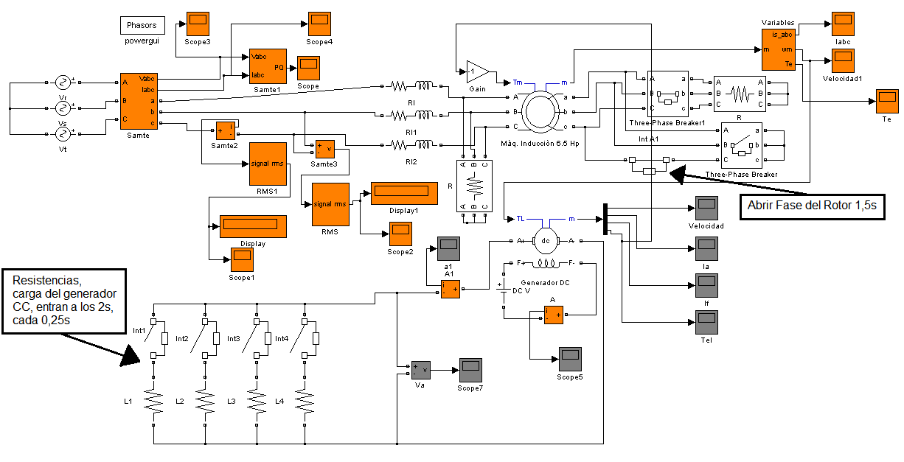
Falla de desconexión de una fase del Rotor
Simulación:
Se presenta el modelo usado en MATLAB Simulink.
26

Slide 28
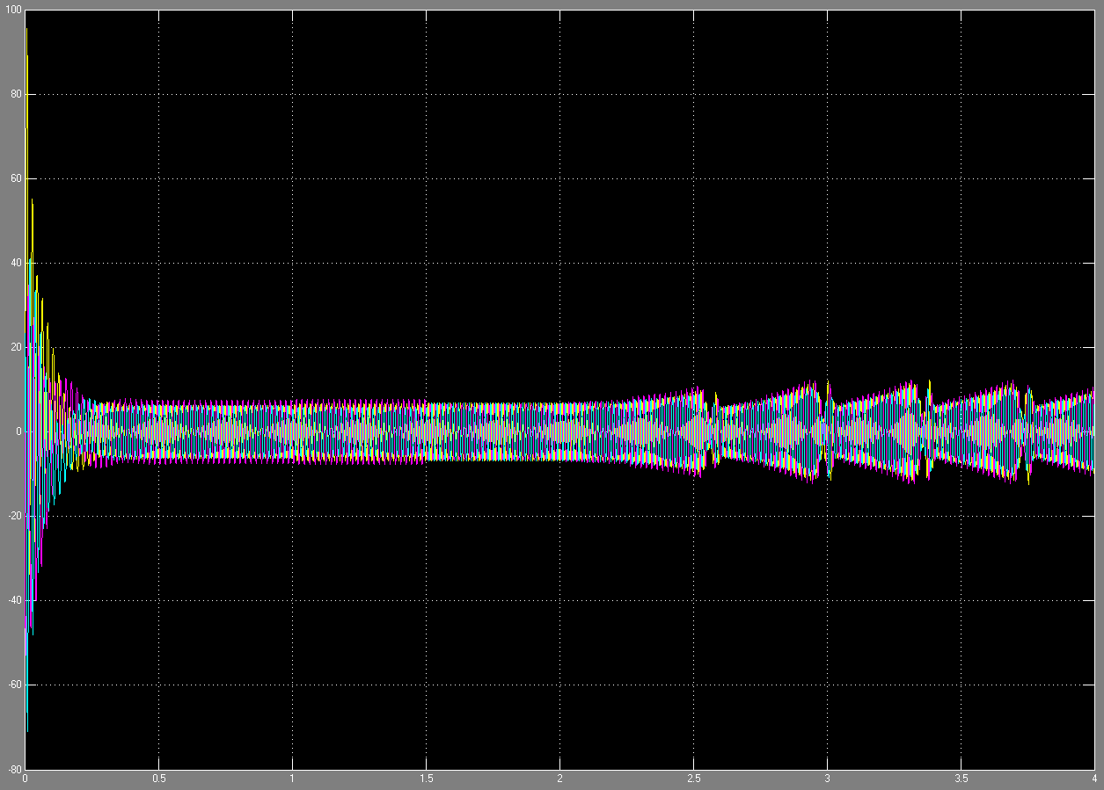
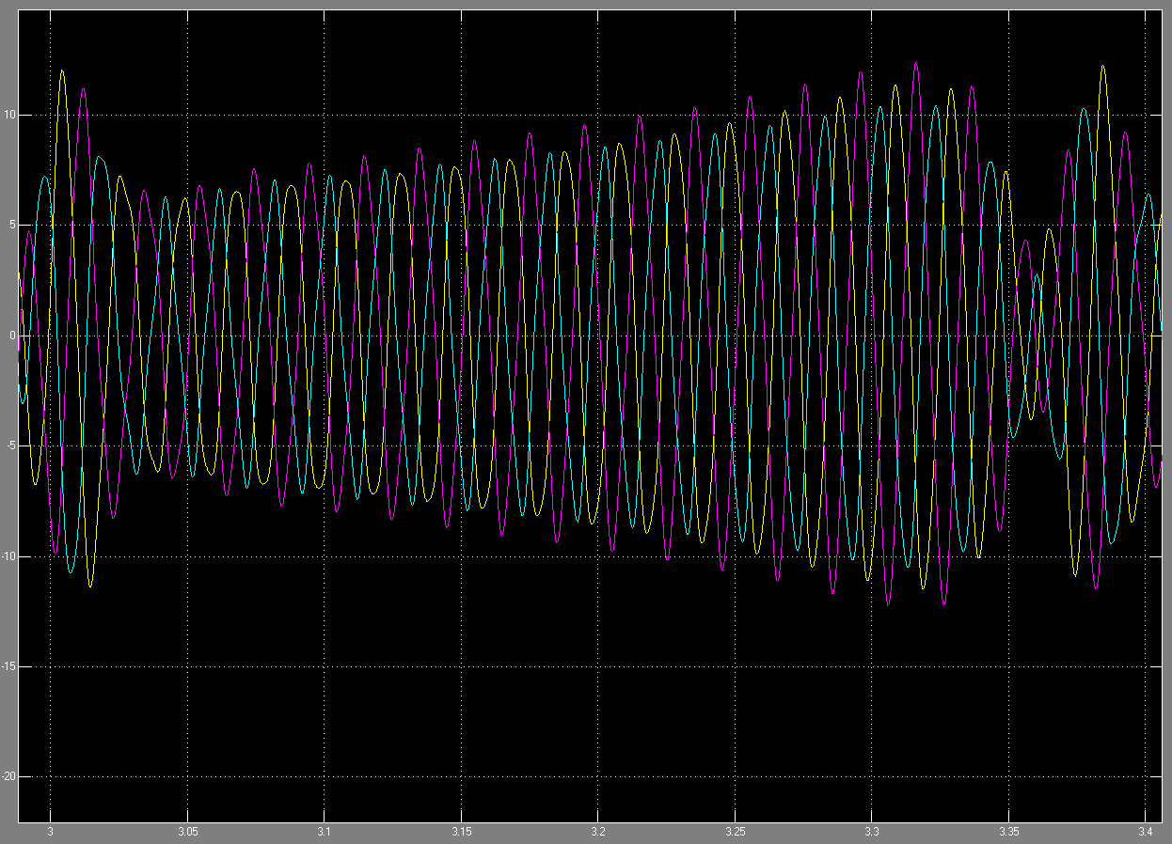
Falla de desconexión de una fase del Rotor
Corrientes de estator:
Comportamiento oscilante cíclico.
27

Slide 29
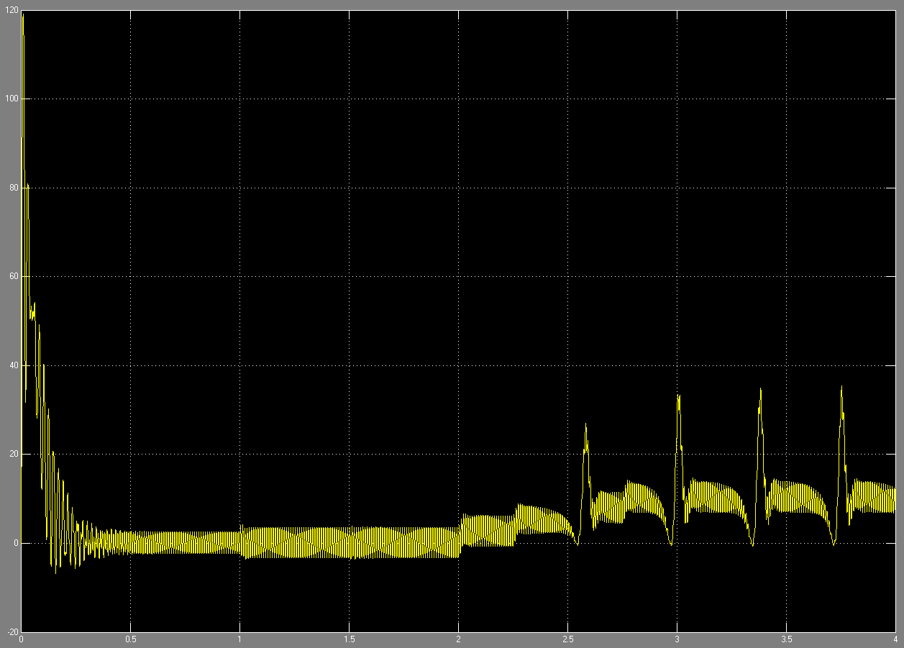
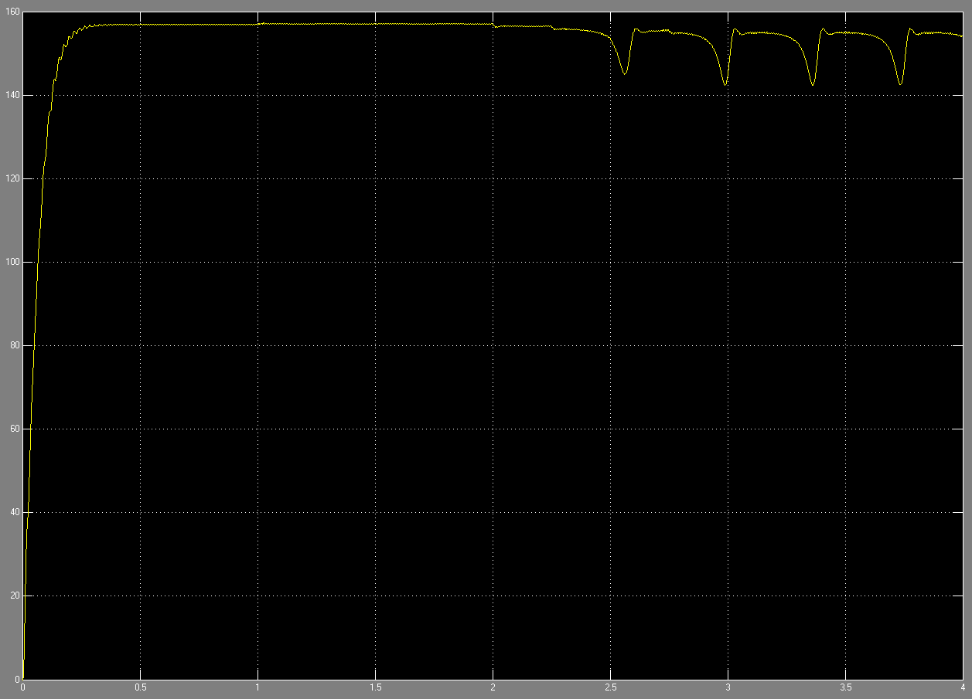
Motor sin falla, bajo carga moderada
Torque:
pulsante con comportamiento oscilatorio
Velocidad:
cae cuando el torque tiene ‘peaks’
28

Slide 30
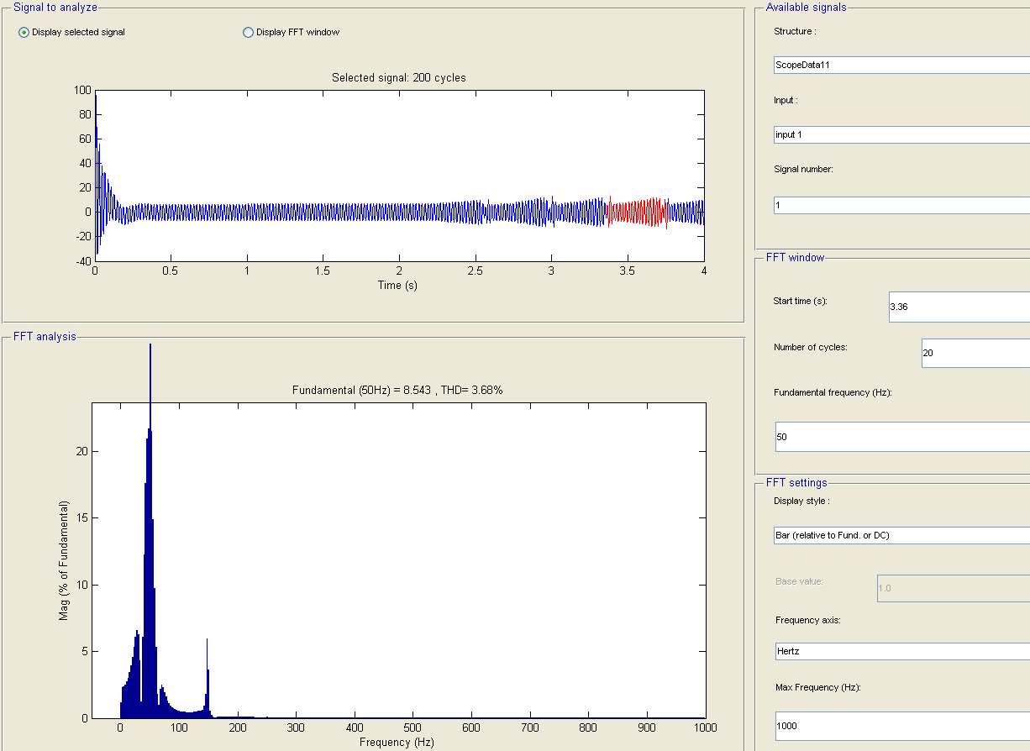
Falla de desconexión de una fase del Rotor
Espectro de corriente estator Fase R:
THDi = 4%
Distorsión interarmónica alrededor de la fundamental con una componente de 3° armónico
29

Slide 31
Falla de desconexión de una fase del Rotor
Conclusiones:
Principal característica de espectro para este tipo de falla son los armónicos de gran amplitud que se forman alrededor de la frecuencia fundamental.
Respecto al torque y la velocidad, que esas formas de onda tan cambiantes, provocarán un funcionamiento evidentemente anormal que puede evolucionar en más excentricidades.
30

Slide 32
Conclusiones Finales
Motor sin falla trabaja con corrientes armónicas, propias de aspectos constructivos de la máquina.
Falla desconexión de una fase del Estator, tiene como principal característica, componente de 3° armónico (150Hz)
Falla desconexión de una fase del Rotor, produce oscilación cíclica en la corriente, contaminación interarmónica importante de 20 a 70[Hz], tiene como consecuencia oscilación de velocidad y torque.
En ambiente de simulación ante falla aumentaba THDi, en cambio para la parte experimental THDi se ve disminuido.
A modo general se pudo ver bien reflejado en los espectros tanto experimental como simulado, los comportamientos de las corrientes frente a las situaciones
Solo queda por implementar la parte final respecto a VdF, lo cual será referenciado de la memoria realizada por Carlos Melo: ‘‘Simulación y ensayos del VdF SD700 para análisis de Armónicos, Transitorios y Componentes simétricas’’.
31

Slide 33
Muchas gracias por su atención

